Slide 1
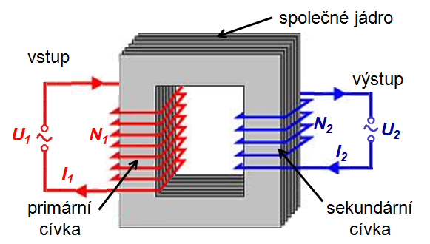
Transformátor
Transformátor je zařízení, které umožňuje měnit střídavé napětí U₁ (vstupní) na střídavé napětí U₂ (výstupní) se stejným kmitočtem, ale jinou velikostí.
Činnost transformátoru je založena na principu elektro- magnetické indukce.

Slide 2
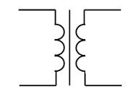
Popis funkce transformátoru:
Na primární cívku je připojen zdroj střídavého napětí. Střídavý proud procházející primární cívkou vytváří v jádru transformátoru měnící se magnetické pole. Tím se v sekundární cívce indukuje střídavé napětí se stejným kmitočtem ale jinou velikostí.
Schematická značka transformátoru:
Podíl počtu závitů sekundární cívky N₂ a počtu závitů primární cívky N₁ se nazývá transformační poměr:
$p=\frac{N_{2}}{N_{1}}$

